Slide 1


VIBE CODING WORKSHOP · 2026
用一句話，
造一個網頁
由 0 到上線：以「拼豆圖案產生器」做實戰例子
請自備電腦，今晚即場實操
Larry Lo｜InnovateXP 創辦人 · AI 商業顧問
innovatexp.co · info@innovatexp.co

Slide 2
01 · 我是誰
Larry Lo｜由大企業到自家品牌
我幫企業用 AI，
將流程同想法上線。
14 年
大型企業與國際組織經驗
流程設計 · AI 落地 · 品牌內容
由最痛嘅流程開始，唔係先買系統。
InnovateXP 創辦人 · AI 商業顧問
02 / 13

Slide 3
02 · 概念
Vibe Coding：你講，AI 寫
你講意圖，
AI 寫語法。
你負責判斷對唔對，唔使逐字背語法。
01
02
03
講清楚你要咩
睇 AI 交出咩
指出問題，再改
03 / 13

Slide 4
03 · 概念
Programming：將大問題拆細
電腦只會做你拆得夠細嘅步驟。
01
02
03
04
上傳相片
縮成 52×52
對最近色
出材料清單
揀一張相
自動縮放
固定色板
每色幾粒
編程，就是把願望變成可執行嘅步驟。
04 / 13

Slide 5
04 · 概念
Prompt：講清三件事
講得具體，結果就穩定。
01
02
03
目標
限制
驗收
要咩交付，
唔係要咩功能。
用咩工具、咩尺寸、
唔准做咩。
點樣算完成，
要測得到。
寫唔到驗收，就即係未想清楚。
05 / 13

Slide 6
05 · 工具
今晚只用一個工具
Cursor
1 裝 Cursor
2 寫第一個 prompt
3 一輪一改
裝一次，之後所有練習都用它。
Lovable、v0 都做到，但今日唔好換工具。
06 / 13

Slide 7
06 · 實操 1 · 10 分鐘
裝好 Cursor
01
去 cursor.com 下載
Mac / Windows 都得
02
安裝，用 Google 或 GitHub 登入
唔使信用卡
03
開一個新 folder
命名：bead-app
裝唔到？舉手，我過嚟幫你。
07 / 13

Slide 8
07 · 實操 2 · 20 分鐘
貼上第一個 prompt
COPY THIS
1 ⌘L / Ctrl+L 開 Chat
幫我做一個拼豆圖案產生器：
- 上傳相片，自動變 52×52 格
- 用固定色板，取最接近嘅顏色
- 顯示材料清單同總粒數
- 可以匯出 PDF，中文要正常
- 用單一個 HTML 檔，雙擊就開到
2 貼上，按 Enter
3 雙擊 index.html 睇結果
跟住抄就得；做完，先至學點樣改。
08 / 13

Slide 9
08 · 實操 3 · 20 分鐘
一輪只改一件事
唔好一次過
叫它改十樣。
每次只講一個問題，改完即刻睇。
揀最唔順嗰度
只講一個問題
預覽，再重複
09 / 13

Slide 10
09 · 實戰
拼豆網：點樣算完成？
三個測得到嘅標準。
52 × 52
粒數 · 色號
PDF
格數要啱
材料清單對
中文正常
識驗收，才叫完成。
10 / 13

Slide 11
10 · 帶走
先寫驗收，
再寫 prompt。
你知道咩叫完成，AI 才知幾時停。
11 / 13

Slide 12
11 · 特別鳴謝
多謝場地贊助
有一個安心嘅空間，先可以真正坐低動手。
場地贊助 · VENUE PARTNER
香港國際文化館
facebook.com/profile.php?id=61595430011506
多謝借出場地，令今晚可以坐低、動手，將想法即刻變成一個上得到線嘅網站。
歡迎場地代表上前同大家講兩句。
12 / 13

Slide 13
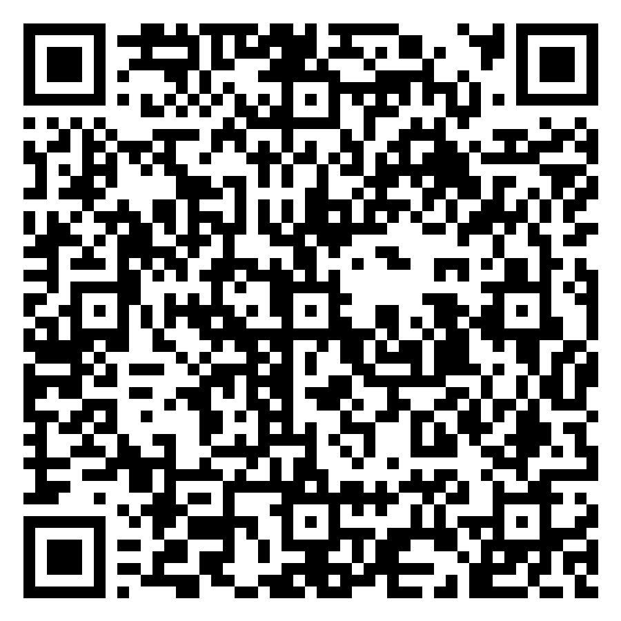

NEXT STEP · 30 分鐘業務聽診
想將呢套方法
用落你嘅業務？
帶你最亂嘅一條流程來。聽完先講下一步——落地、陪跑，定係直講你暫時唔使買系統。
WhatsApp
預約聽診
掃 QR 直接對話
innovatexp.co/bookme
WhatsApp
掃 QR 直接對話，號碼不會公開
Email
info@innovatexp.co
預約
innovatexp.co/bookme
© 2026 InnovateXP Limited · Vibe Coding Workshop

